Slide 1
SOLUTION EXERCICE DU COURS

Slide 2
Exercice
Si on prend une poutre profilée carrée d’une largeur (b).
$$I=\frac{b^{4}}{12}⇒I=\frac{A^{2}}{12}$$
$$I^{0}=\frac{π.r^{4}}{4}⇒I=\frac{A^{2}}{4.π}$$
$$Φ_{F}^{e}=\frac{I}{I^{0}}⇒\frac{\frac{A^{2}}{12}}{\frac{A^{2}}{4.π}} ⇒Φ_{F}^{e}=\frac{A^{2}}{12}.\frac{4.π}{A^{2}}⇒Φ_{F}^{e}=\frac{π}{3}=1.05$$
Pour la section carrée, la rigidité (S) est donnée par ce qui suit :
$$S=\frac{C1.E.I}{l^{3}}⇒S=\frac{C1.E.Φ_{F}^{e}.I^{0}}{l^{3}}⇒S=\frac{C1.E.Φ_{F}^{e}.A^{2}}{l^{3}.4.π}$$
$$A={\left(\frac{4.π.S.l^{3}}{C1.E.Φ_{F}^{e}}\right)}^{1/2}$$

Slide 3
Exercice (suite)
Minimiser la masse (m) revient :
$$m=A.L.ρ$$
$$m={\left(\frac{4.π.S.l^{3}}{C1.E.Φ_{F}^{e}}\right)}^{1/2}.L.ρ$$
$$m={\left(\frac{4.π.S.}{C1}\right)}^{1/2}.l^{5/2}.\frac{ρ}{E^{1/2}.{Φ_{F}^{e}}^{1/2}}$$
$$m={\left(\frac{4.π.S.}{C1}\right)}^{1/2}.l^{5/2}.\frac{ρ}{{\left(E.Φ_{F}^{e}\right)}^{\frac{1}{2}}}$$
Minimiser la masse revient à maximiser
$$IP=\frac{{\left(E.Φ_{F}^{e}\right)}^{\frac{1}{2}}}{ρ}$$

Slide 4
Exercice (suite) Sélection graphique utilisant les diagrammes
$$IP=\frac{{\left(E.Φ_{F}^{e}\right)}^{\frac{1}{2}}}{ρ}⇒IP=\frac{{\left(\frac{E}{Φ_{F}^{e}}\right)}^{\frac{1}{2}}}{\frac{ρ}{Φ_{F}^{e}}}$$
L’équation montre qu’un matériau de module (E) et de densité (ρ) avec une géométrie donnée se comporte comme un matériau de module E* et ρ* avec une géométrie

Slide 5
Exercice (suite) Sélection graphique utilisant les diagrammes
$$E^{∗}=\left(\frac{E}{Φ_{F}^{e}}\right)$$
$$ρ^{∗}=\frac{ρ}{Φ_{F}^{e}}$$

Slide 6
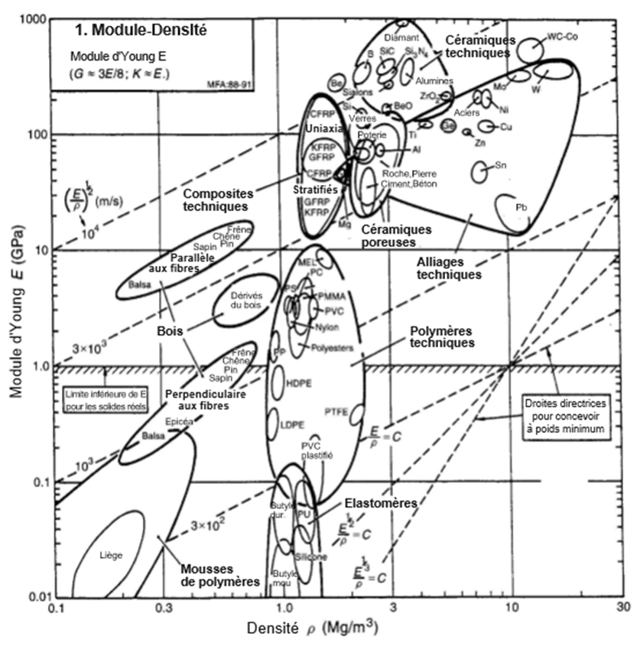
IP=8
IP=5.65
M1
M2

